Slide 1
GRUPPETIME 2 IN1020
LMC

Slide 2
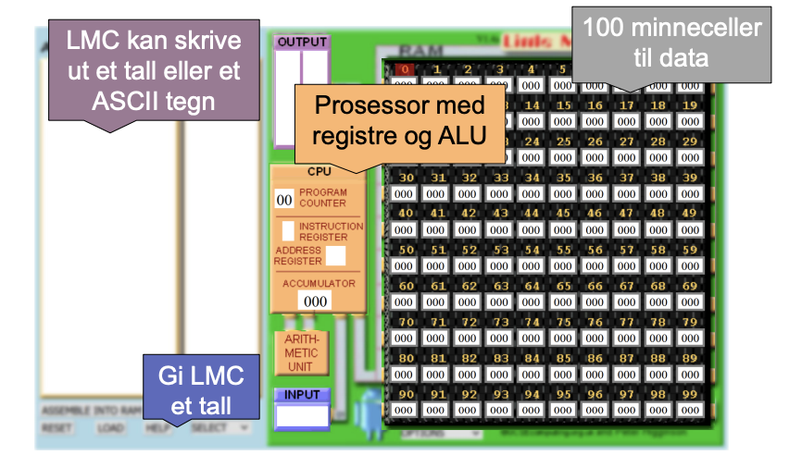
Plan for timen
Første halvdel:
Hvordan fungerer LMC?
Instruksjonskoder
Andre halvdel:
Spørsmål
Jobbe med oblig/ukesoppgaver

Slide 3
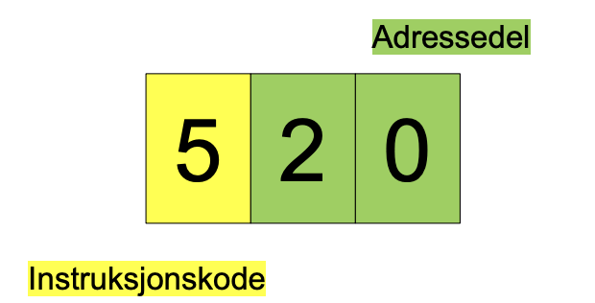
Hvordan fungerer LMC (Little Man Computer)?
En datamaskin som består av et minne (RAM), en sentral del (CPU), og en input og output
LMC bruker lavnivåspråk – assemblerkode
Det finnes 11 forskjellige instruksjoner (assembler)
  Disse lagres i tallform (fra 0-99) i RAM
Tallet instruksjonen får har betydning for hva instruksjonen gjør
  Det første tallet er assemblerkoden
  Det siste/de to siste tallene står for hvor i RAM koden er lagret (“adressen til koden”)

Slide 4
Hvordan fungerer LMC? Forts.
Når programmet kjører blir informasjonen fra RAM overført til CPUen
  Der blir den lagret
Funksjonene input og output:
  Med input kan man kode at bruker kan legge inn et eget tall
  Koden (instruksjonen) som er skrevet etter INP bestemmer hva som skjer med tallet (eks. addere, subtrahere)
  Tallet kommer så ut etter gjennomførte instruksjoner (output)

Slide 5
Instruksjonskodene til LMC
Kode | Navn | Betydning | Beskrivelse
000 | HLT | HALT | Stop executing the program
1 | ADD | ADD | Add a copy of the contents of the given memory location to the contents of the accumulator
2 | SUB | SUTRACT | Subtract a copy of the contents of the given memory location from the contents of the accumulator
3 | STA | STORE | Store a copy of the contents of the accumulator into the given memory location
5 | LDA | LOAD | Load a copy of the contents of the given memory location into the accumulator

Slide 6
Instruksjonskodene til LMC, forts.
Kode | Navn | Betydning | Beskrivelse
6 | BRA | BRANCH ALWAYS | Unconditionally set the PROGRAM COUNTER to the specified memory location
7 | BRZ | BRANCH IF ZERO | If the accumulator contains 0, set the PROGRAM COUNTER to the specified memory location
8 | BRP | BRANCH IF ZERO OR POSITIVE | If the accumulator contains 0, or a positive value, set the program counter to the specified memory location

Slide 7
Instruksjonskodene til LMC, forts.
Kode | Navn | Betydning | Beskrivelse
901 | INP | INPUT | Copy the value from the INPUT box into the accumulator
902 | OUT | OUTPUT | Copy the value from the accumulator to the output bar
922 | OTC | OUTPUT TO CONSOLE | Copy the ASCII code from the accumulator to the output bar
 | DAT | DATA LOCATION | Reserve a memory location for data storage

Slide 8
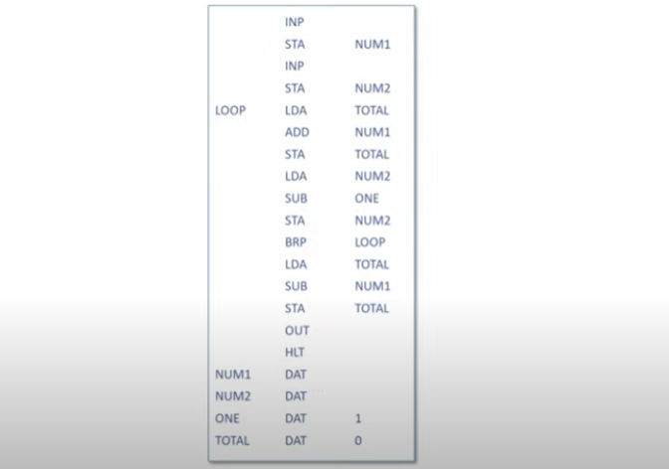
Eksempel
Her ser vi et program som gir bruker muligheten til å skrive inn to nummer (legge inn to input), og instruksjonene i koden sier at disse to tallene skal adderes

Slide 9
